Slide 1
Тверді речовини
Підготували:
В.Алєксєєнко, К.Барабаш, І.Кулеша,
О.Матвєєв, О.Суярко…

Slide 2
Р Е Ч О В И Н А -
матеріал, з якого складається тіло
(>10 млн. речовин)
Властивості речовин
Ф і з и ч н і
Х і м і ч н і
колір, блиск,
запах, смак,
твердість,
температура кипіння
і плавлення,
електропровідність,
теплопровідність…
виявляються при
перетворенні одних
речовин в інші

Slide 3
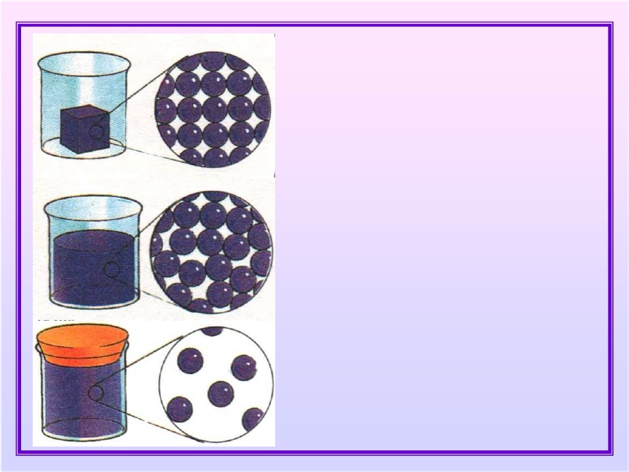
МОЛЕКУЛИ ТВЕРДОГО ТІЛА
МОЛЕКУЛИ РІДКОГО ТІЛА
МОЛЕКУЛИ ГАЗОПОДІБНОГО ТІЛА

Slide 4
Дослід.
Покладемо на дно стакана кристалики марганцівки.
Наллємо у стакан воду.
Побачимо, що вода змінює забарвлення
Це молекули води проникають між часточками марганцівки.
Дифузія (з латинської diffusio – “поширення”, “розтікання”, “розсіювання”) – проникнення атомів та молекул однієї речовини в іншу.

Slide 5
Розчинність твердих тіл
добре рочиннні
малорозчинні
нерозчинні

Slide 6
Особливість твердих тіл
здатність зберігати свої об’єм і форму.
Стани
Амфотерний
Кристалічний

Slide 7
Для кристалічних тіл характерне:
правильне розташування атомів, молекул, іонів, які коливаються , тобто створення кристалічної решітки;
постійність кутів між гранями будь-якого кристалу даної речовини і існування порядку в розміщенні частинок

Slide 8
Для амфотерних тіл характерне:
Відсутність кристалічної структури (скло).
Внутрішня будова аморфних тіл наближається до внутрішньої будови рідин.
Їх називають переохолодженими рідинами.

Slide 9
У кристалічних тіл є температура плавлення.
У аморфних тіл немає температури плавлення, вони поступово нагріваються, розм’якшуються і плавляться.

Slide 10
Види кристалічних структур
Йонна – у вузлах решітки знаходяться позитивні і негативні іони, які втримуються електричними силами притягання і відштовхування.
Атомна - у вузлах знаходяться нейтральні атоми, між якими встановлюється ковалентний зв’язок.
Молекулярна - у вузлах знаходяться нейтральні молекули, які втримуються молекулярними силами (дуже слабий зв’язок), нафталін.
Металічна - у вузлах занаходяться позитивно заряджені іони металу, між якими хаотично рухаються вільні електрони.

Slide 11
Плавлення – це перехід речовин з твердого стану в рідкий.
Твердення – це перехід речовини з рідкого стану в твердий стан.

Slide 12
Ефект Ребіндера
….вставити відео

Slide 13
Алмаз — речовина, утворена Карбоном, найтвердіша з природних твердих речовин. Має вигляд безбарвних, прозорих кристалів, що сильно заломлюють світло.

Slide 14
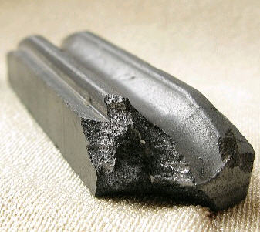
Графіт —речовина, утворена Карбоном. М’який мінерал сірого кольору, масний на дотик , добре проводить електричний струм.

